Slide 1


Exchange
Infrastructure sécurisée Exchange 2013
CHEMLOUL, HADJ-ALI & HARHIRA
M2ASR
07/02/2020

Slide 2
Objectifs
Fonctionnel :
+ Exchange;
+ 4 Clients (OWA, POP3, Outlook AnyWhere, ActiveSync).
Non Fonctionnel :
+ Reverse Proxy (MIM) ;
+ PKI.
+ Défense en profondeur;

Slide 3
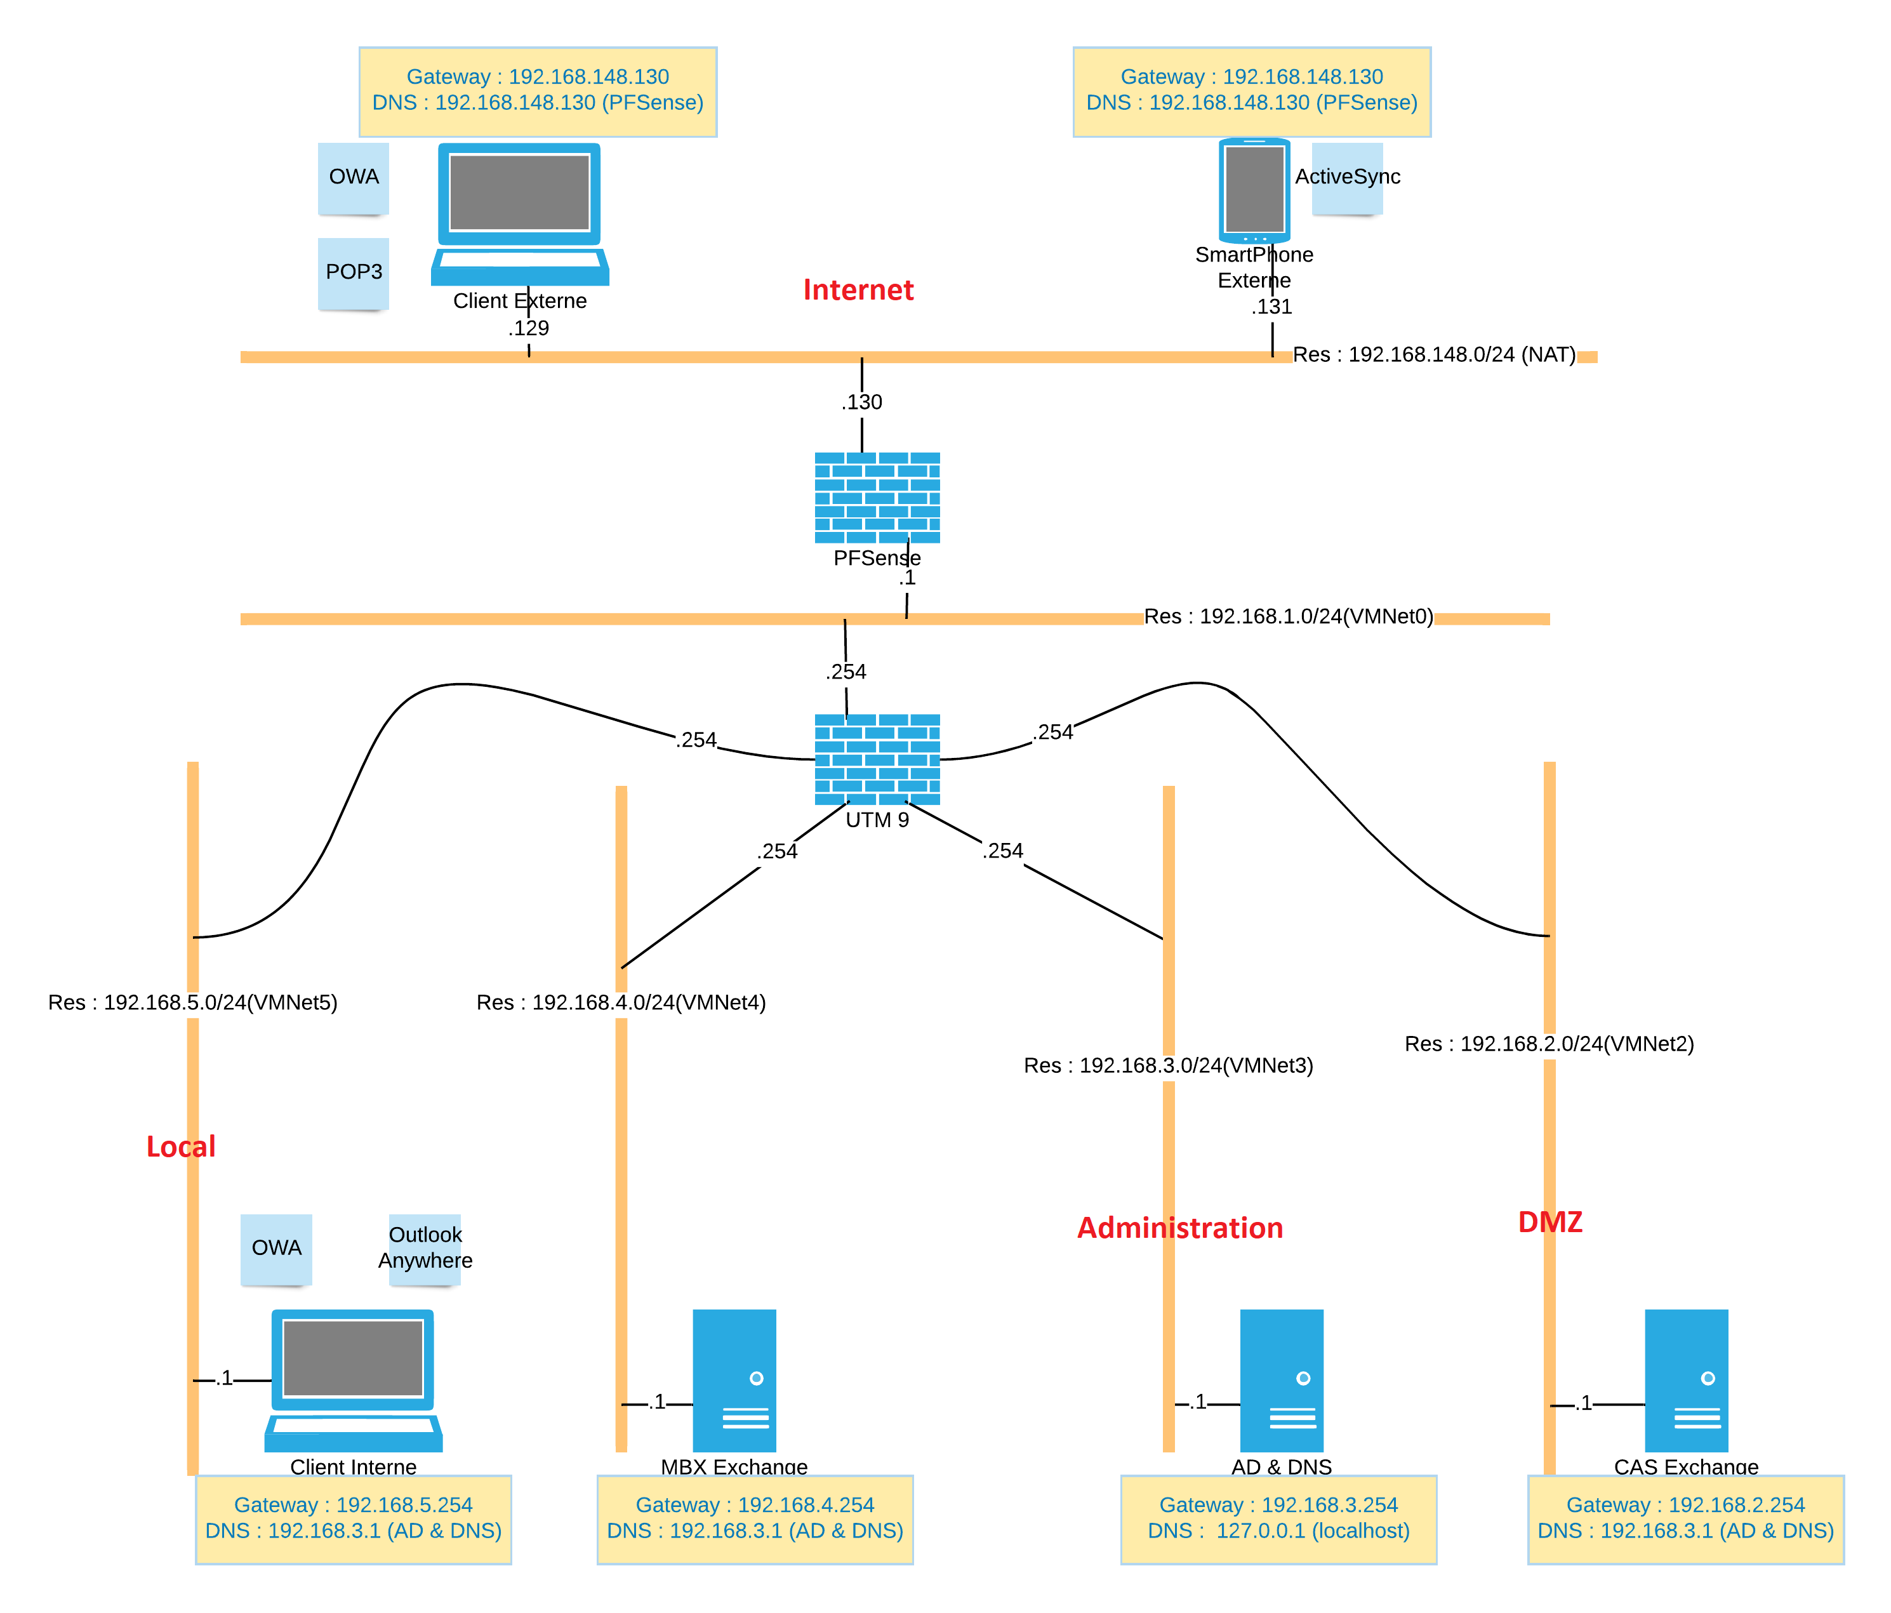
Architecture

Slide 4
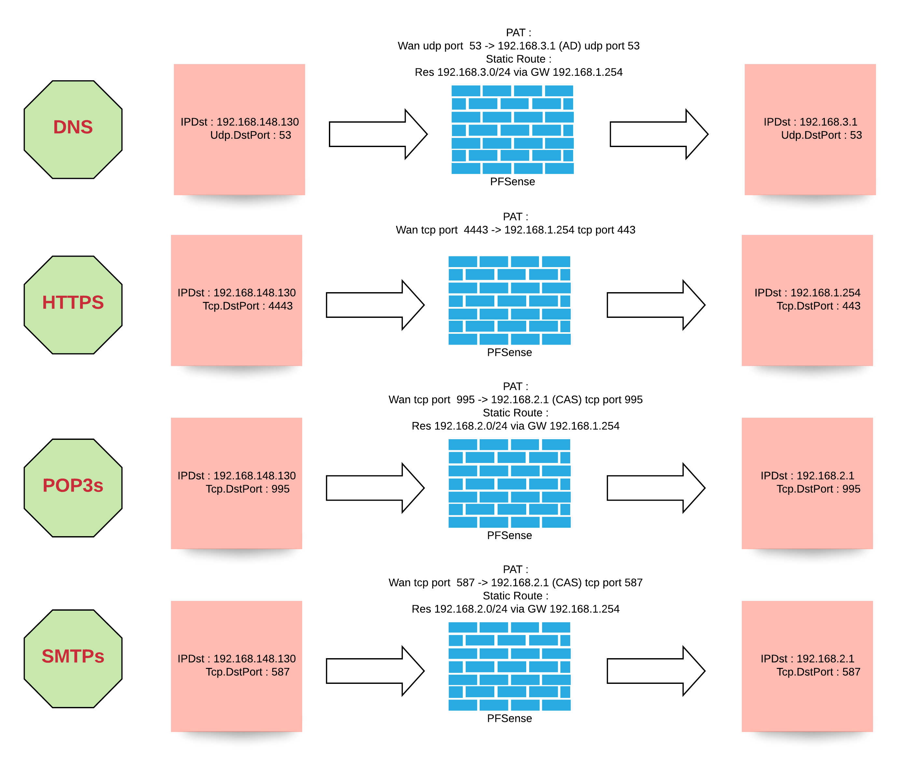
Port Forwarding

Slide 5
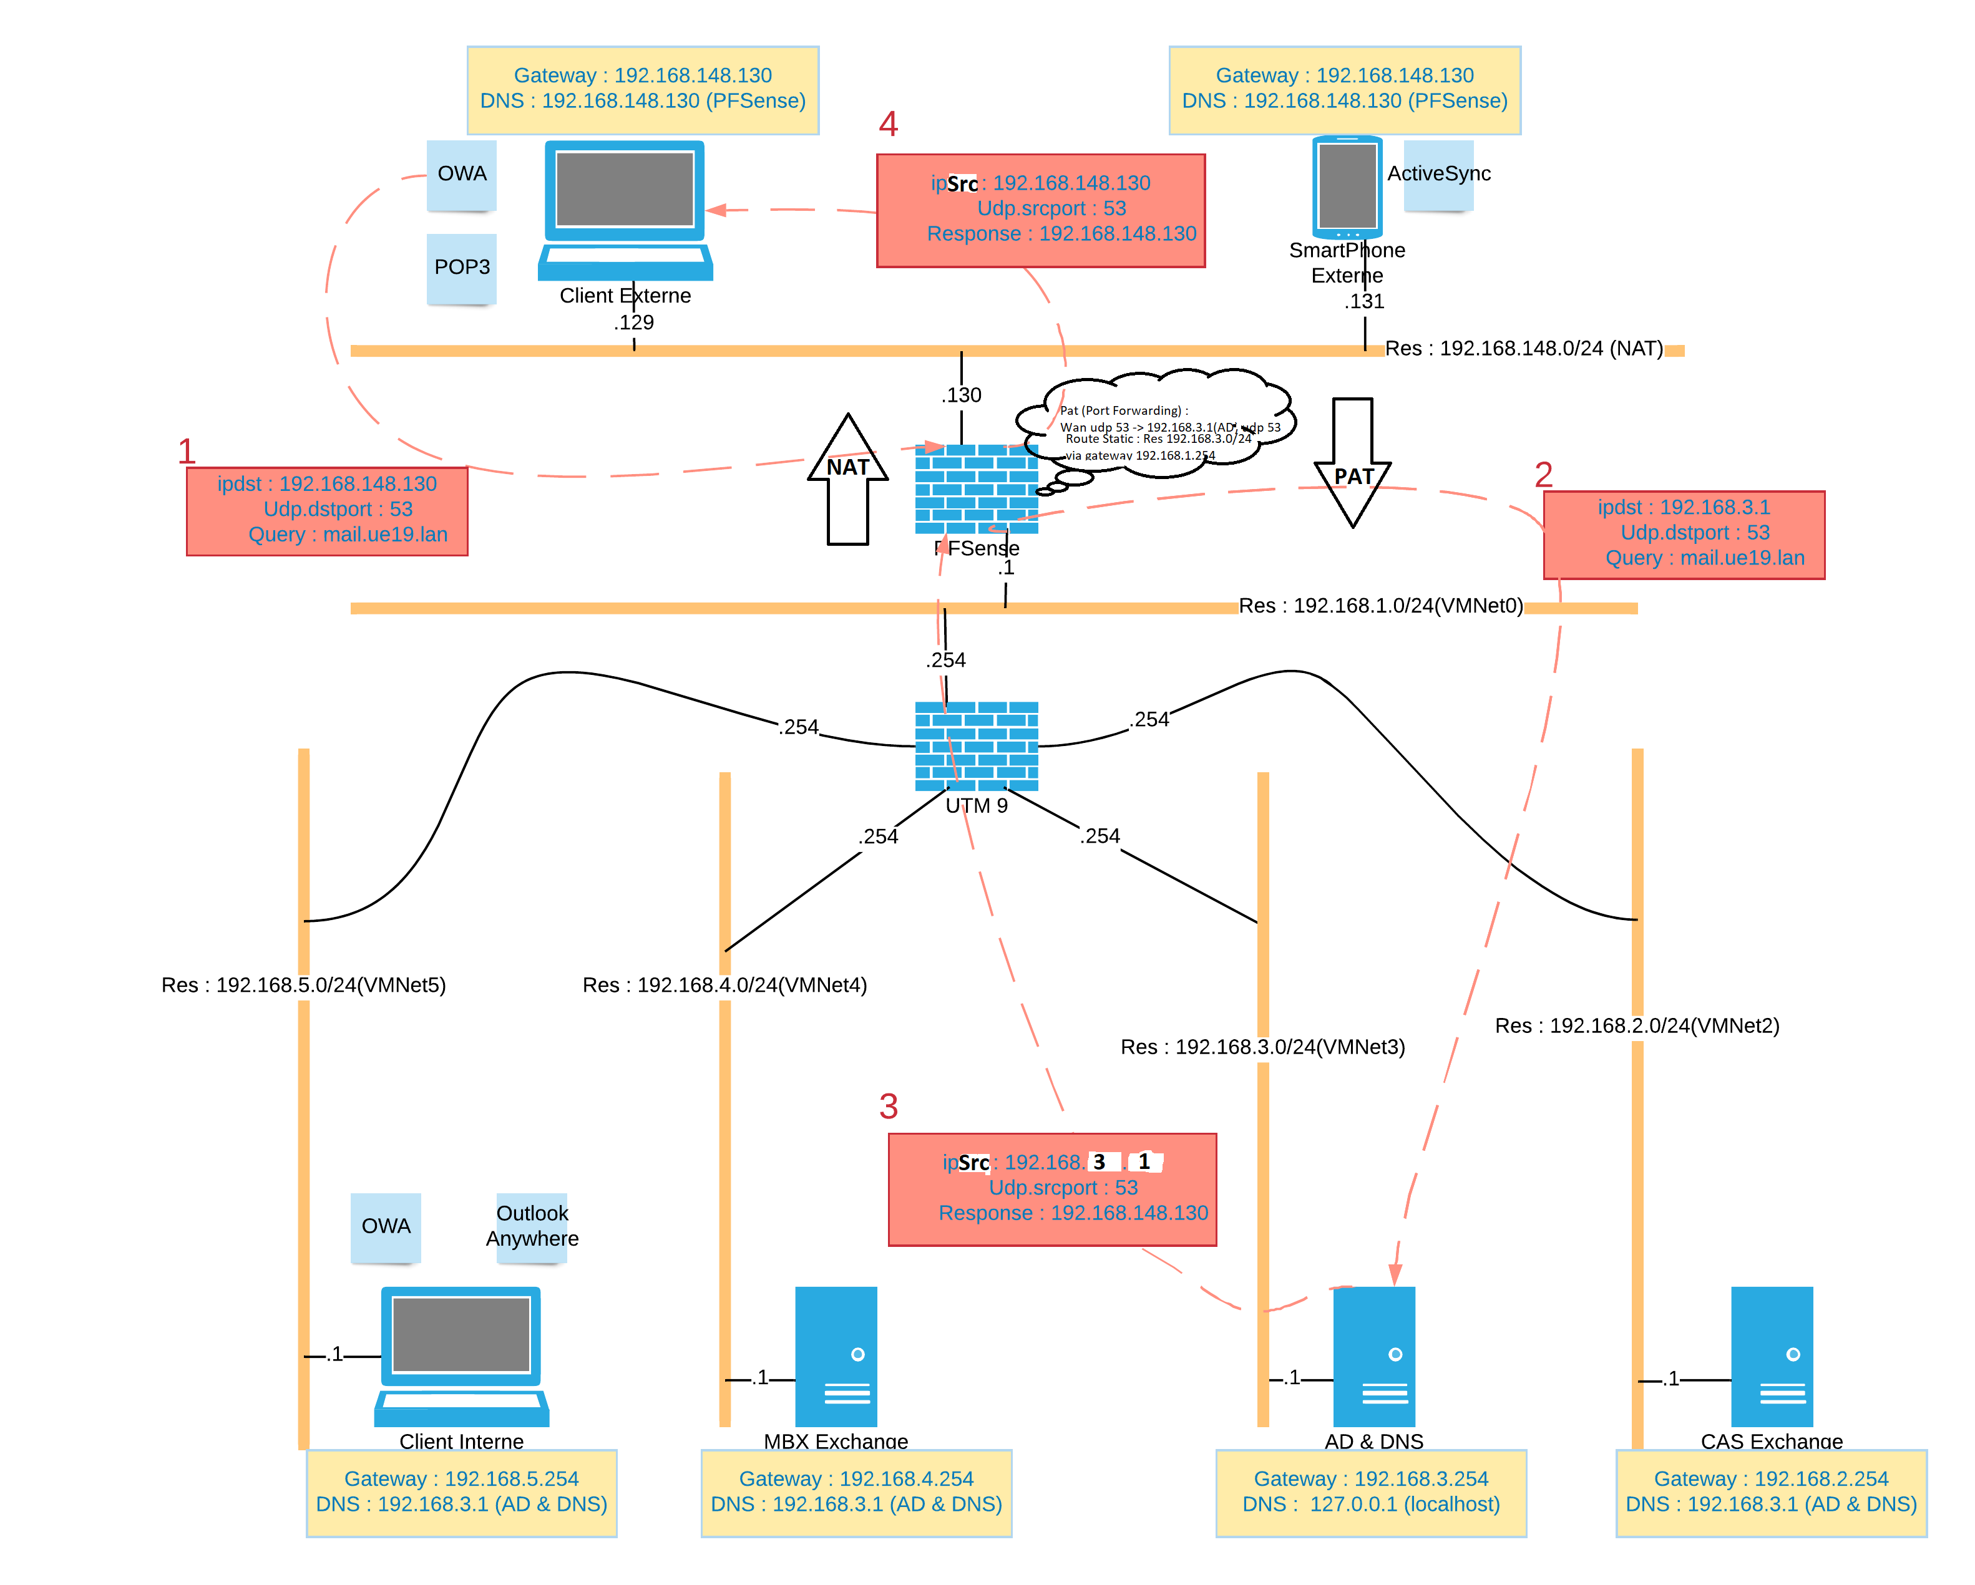
Résolution DNS

Slide 6
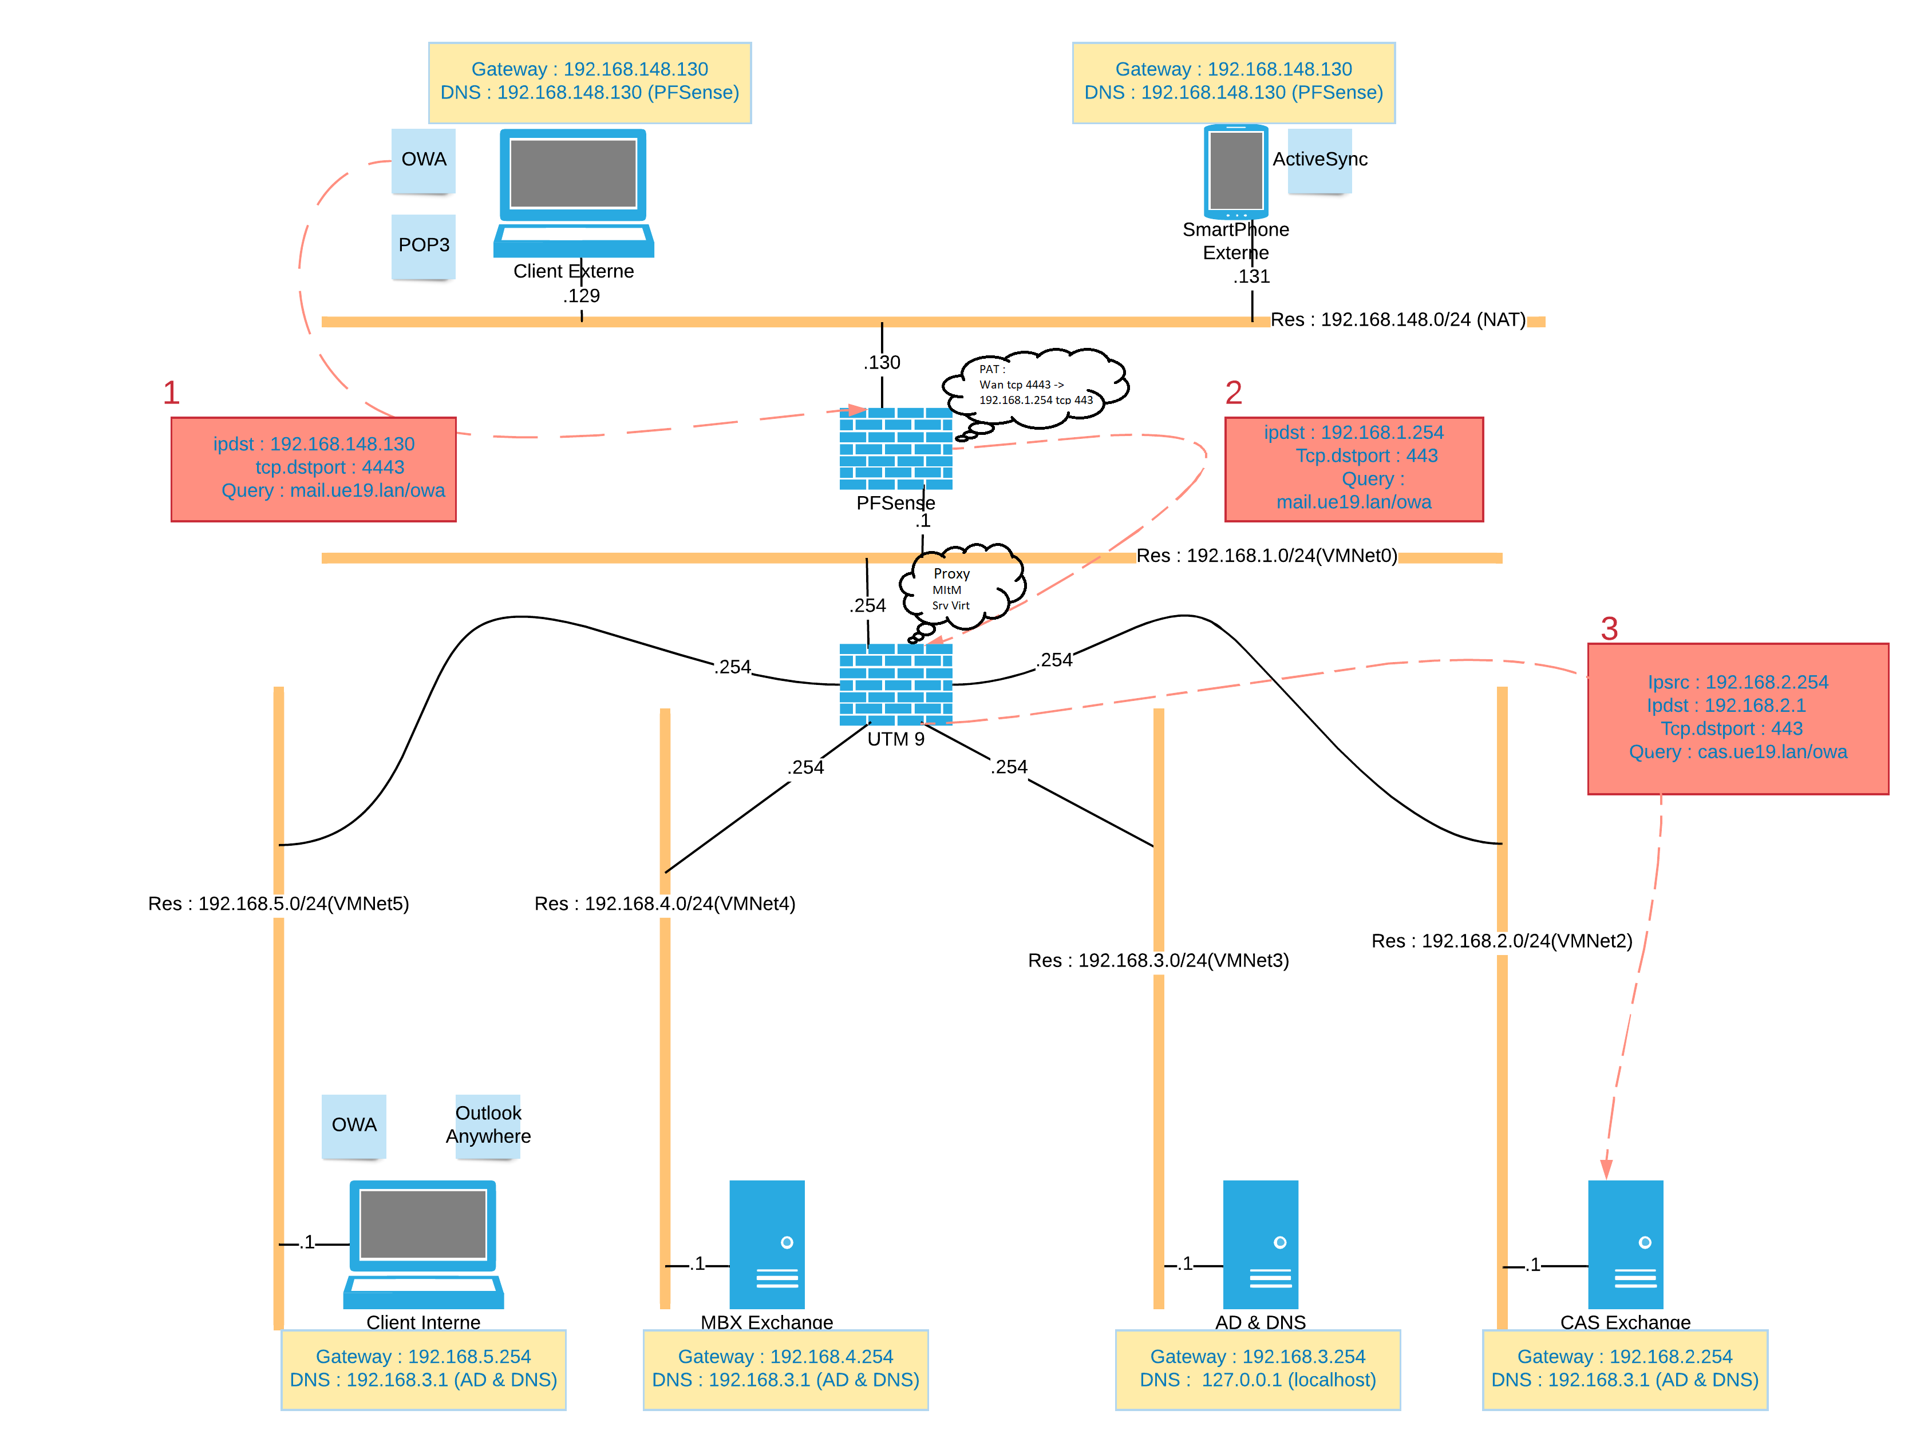
MIM

Slide 7
Perspectives
Risque % Essentiels ;
Solution ??

